Slide 1
2. Arkiajattelu ei riitä - tarvitaan tiedettä
OIVALLUS
1

Slide 2
Oivallustehtävä
Mihin näistä tietolähteistä luottaisit eniten ja mihin vähiten? Laita nämä järjestykseen luotettavimmasta epäluotettavimpaan.
Internetin keskustelupalstat, esim. Demi.fi, MuroBBS, Vauva.fi, Suomi24
Wikipedia
Twitter
Suomenmaa (aikakauslehti)
Radio Rockin uutiset​
Tieteen Kuvalehti
kaverin somejulkaisu
Ilta-Sanomat
oppikirja​
Journal of Personality and Social Psychology (tieteellinen julkaisu psykologian alalta)
Ylen tv-uutiset​
Yle Areenasta löytynyt dokumentti
Jokin muu, mikä?
Notes:
Opiskelijat järjestävät listan ensin itsekseen. Sen jälkeen he menevät ryhmiin, joissa luodaan uusi yhteinen lista keskustelun pohjalta.

Slide 3
Keskusteltavaksi
Millä perusteilla järjestitte listan?​
Olivatko yksin tehdyt listat erilaisia kuin ryhmän yhteinen lista?
Miten voi varmistaa, että löydetty tieto on luotettavaa?​
Miksi tiedon luotettavuutta voi olla vaikea tarkistaa?
Miksi epäluotettavakin tieto leviää usein helposti?

Slide 4
Miksi arkiajattelu ei riitä?
tarinallisuus
selityksiä etsitään jälkikäteen
herkkyys löytää säännönmukaisuuksia
vahvistusharha: Seikat, jotka saattaisivat osoittaa tutkimukset vääriksi, jäävät huomiotta.
itsevarmuusharha: Omia uskomuksia pidetään varmempina ja perustellumpina kuin mitä ne todellisuudessa ovat.
  Dunning-Kruger-efekti/vaikutus: Olemme erityisen alttiita yliarvioimaan omien käsitystemme luotettavuutta silloin, kun tosiasiassa tiedämme jostakin asiasta hyvin vähän.

Slide 5
Keskusteltavaksi
Keksikää ryhmissä ainakin kaksi esimerkkiä vahvistusharhasta ja itsevarmuusharhasta.
Tehkää Google-haku hakusanalla Dunning-Kruger-efekti (tai -vaikutus). Millaisia hakutuloksia saatte? Mitkä tuloksista vaikuttavat luotettavilta ja mitkä eivät?

Slide 6
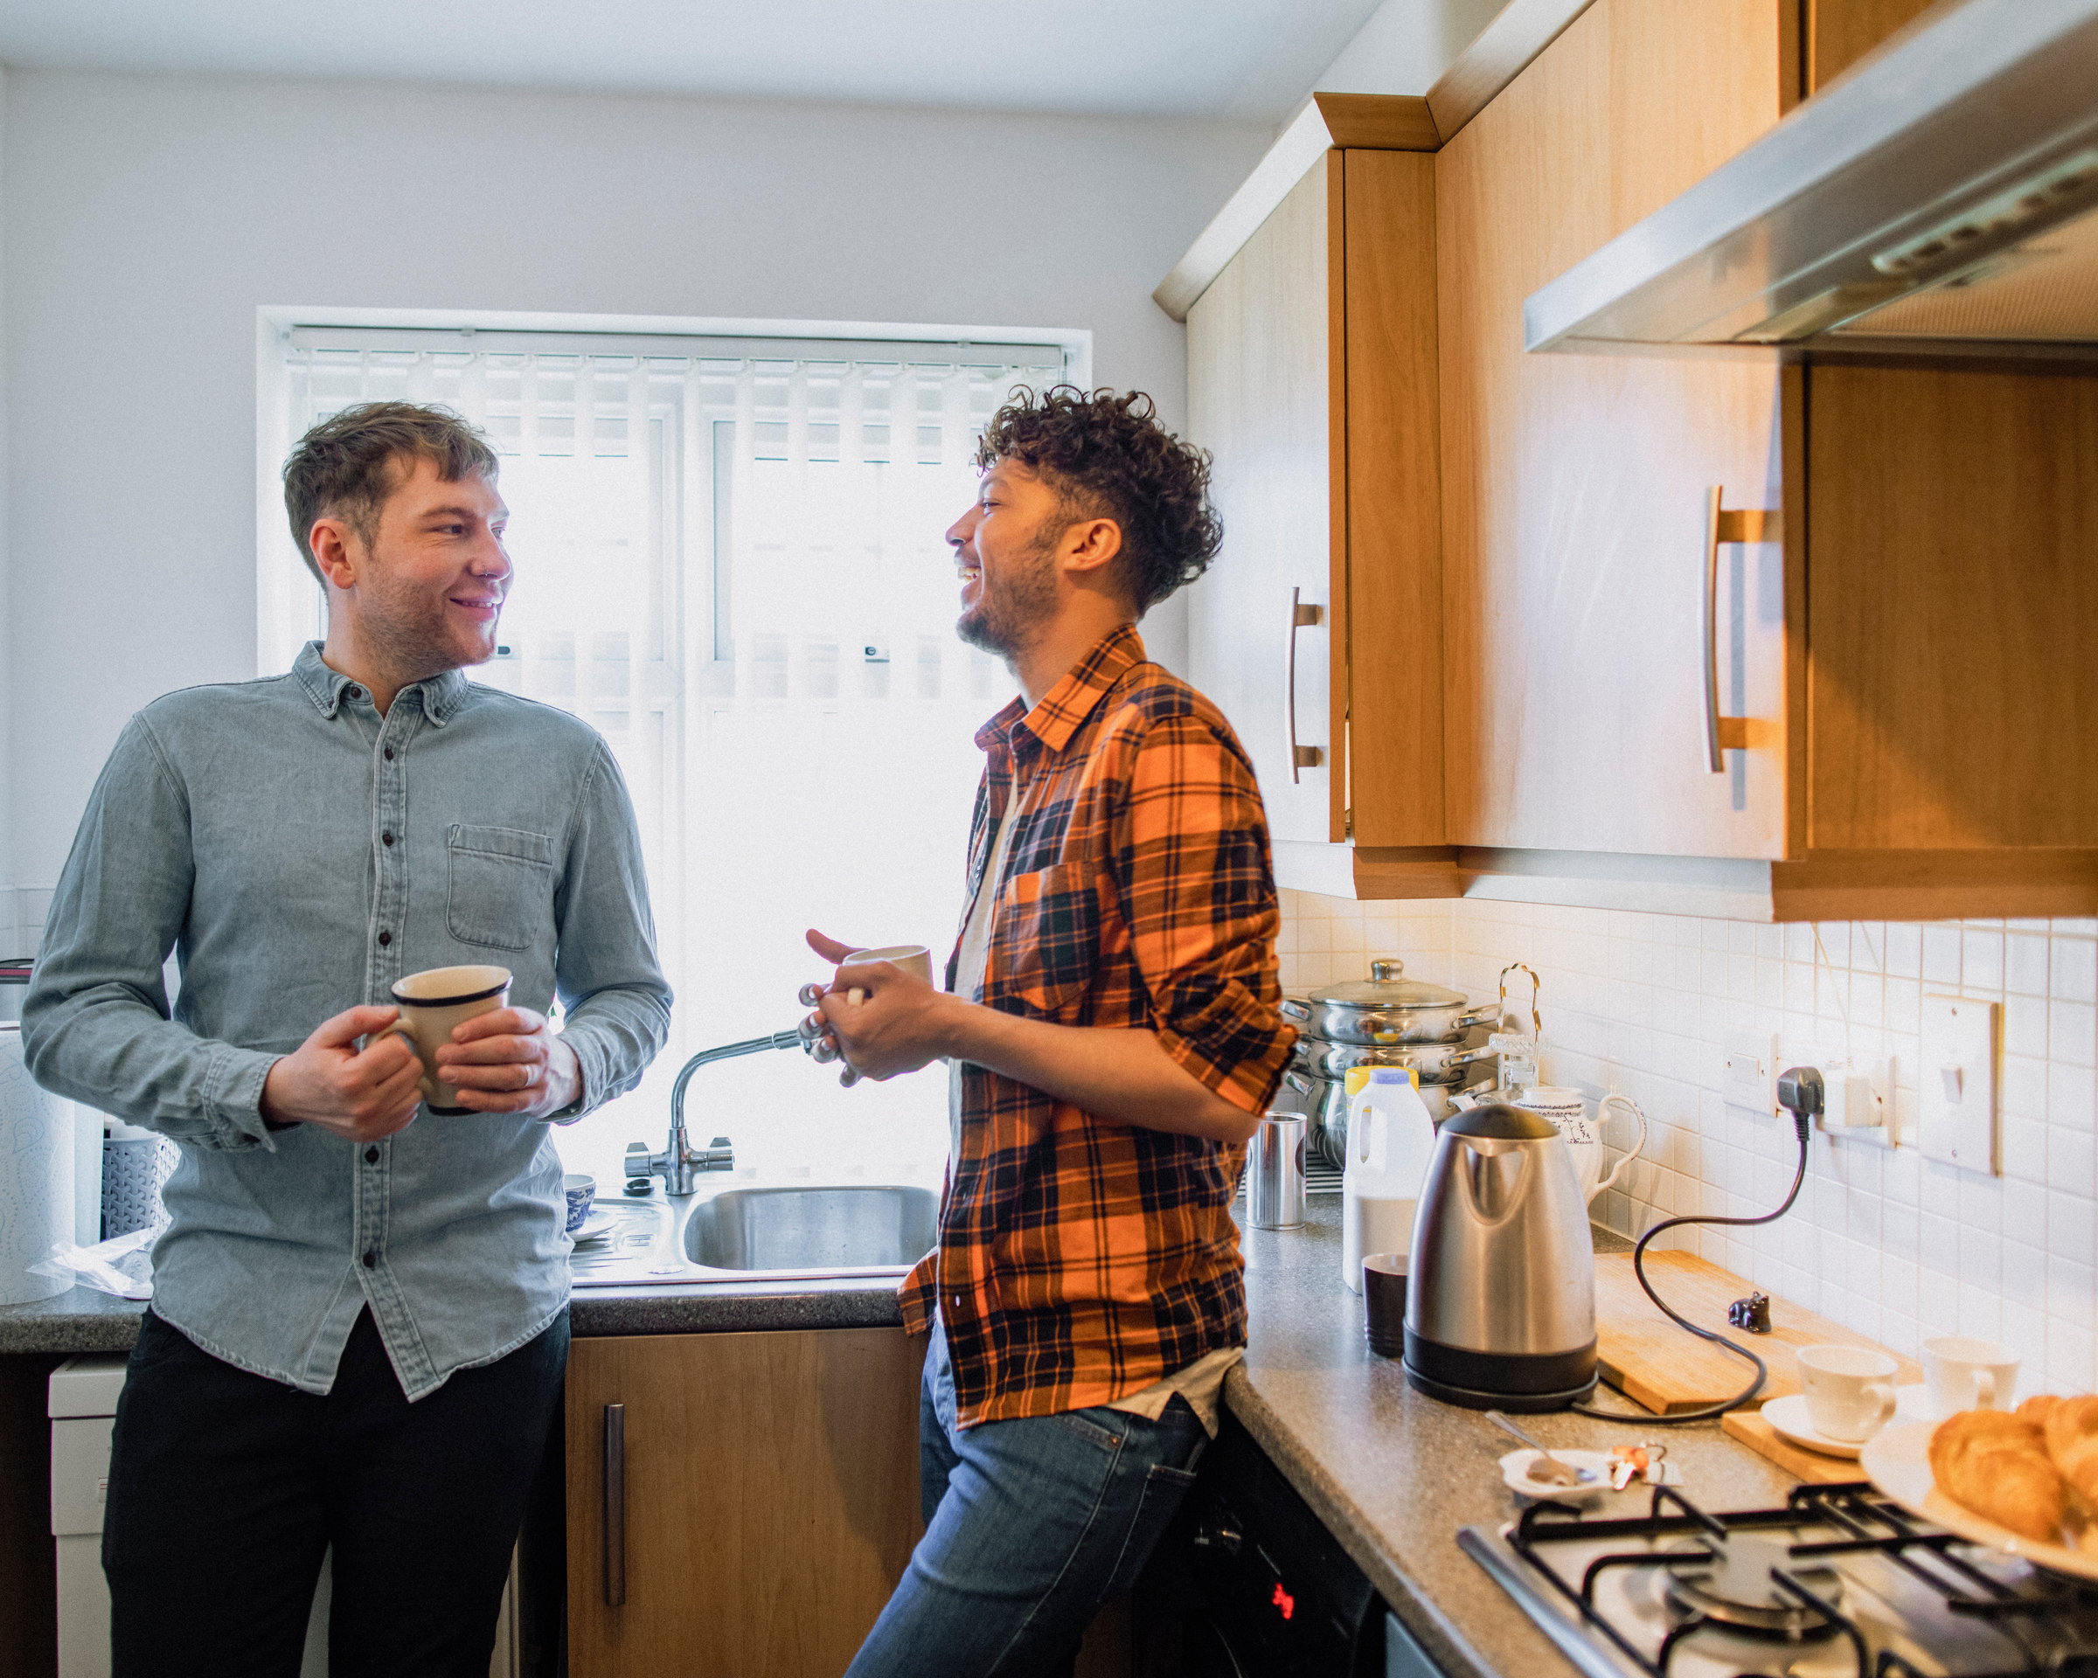
Keittiöpsykologia
Kertokaa esimerkkejä tilanteista, joissa olette törmänneet keittiöpsykologiaan!

Slide 7
Tieteellinen ajattelu ja arkiajattelu
Arkiajattelun rajoituksia | Tieteen ratkaisuja
Satunnaiset ja subjektiiviset havainnot käsitysten taustalla | Tietojen kerääminen järjestelmällisten ja objektiivisten tutkimusmenetelmien avulla
Tarinallisuus | Laajat tutkimusaineistot
Jälkikäteen selittäminen | Tavoitteena kattavat selittävät mallit Tapahtumien vaikutusten ennustaminen aiemman tiedon pohjalta

Slide 8
Tieteellinen ajattelu ja arkiajattelu
Arkiajattelun rajoituksia | Tieteen ratkaisuja
Omakohtaisuus Ei perustelemisen vaatimusta | Julkisuus: tulokset ja niiden perustelut asetetaan kaikkien arvioitavaksi
Uskomusten sitkeys ja pysyvyys Taipumus etsiä omia käsityksiä vahvistavaa tietoa | Itsekriittisyys: käsitysten arvioiminen ja koetteleminen tutkimusten avulla Edistyvyys: kriittinen keskustelu tiedeyhteisössä johtaa virheellisten käsitysten kumoamiseen
Tavoitteena arjen sujuminen ja ymmärtämisen kokemus | Tavoitteena yleistettävä, yleispätevä tieto

Slide 9
Tehtävä: yhdistä käsite ja määritelmä
Tieteellisen tiedon ominaisuuksia on kuvattu seuraavan listan avulla. Mitä käsitteet tarkoittavat? Yhdistä käsite ja määritelmä.
koeteltavuus
objektiivisuus
julkisuus
Tieteellisiä väitteitä tulee pystyä arvioimaan tutkimusaineiston avulla.
Tieteellinen tieto ja sen perusteet tulee olla vapaasti muiden arvioitavissa.
Väitteiden tulee perustua puolueettomiin todisteisiin.

Slide 10
Tehtävä: yhdistä käsite ja määritelmä
Virheelliseksi osoittautuneet aiemmat teoriat ja käsitykset hylätään uuden todistusaineiston perusteella.
Tieteen tavoitteena on selvittää yleisiä säännönmukaisuuksia, joita voi soveltaa useissa eri tilanteissa.
Tieteellisen tutkimuksen tulokset tulee testata toteuttamalla uusintatutkimuksia samasta aiheesta.
toistettavuus
yleistettävyys
itseäänkorjaavuus

Slide 11
Palauta mieleen
Miten arkikäsitykset muodostuvat?
Miksi arkikäsitykset eivät ole kovin luotettavia?
Mikä on tieteen tärkein tavoite?
Miten tutkimukset ja teoreettiset mallit liittyvät toisiinsa?

